Slide 1
فصل سوم
مدل مفهومی و فرضیات نظری
8/39
نتیجه گیری
نتایج و بحث
روش ها
مدل و فرضیات
کارهای قبلی
مقدمه

Slide 2
یک مدل تلفیقی از انتقال دانش ERP
اکثر مطالعات انتقال دانش بر منبع ( انگیزش، اعتماد و توانایی ارتباطی)، گیرنده ( ظرفیت جذب، انگیزش و توانایی ارتباطی)، محیط ( عوامل انتقال نظیر اولویت پروژه و رشد و تکامل ارتباط) و ماهیت و نوع دانش (ضمنی بودن، تخصص، پیچیدگی، آمادگی جهت یادگرفتن، و ابهام سببی) تاکید کرده اند. برطبق مصاحبه های نیمه ساختار یافته، یک چارچوب نظری هماهنگ پیشنهاد کردیم. ده پیشایند به عنوان متغیرهای پیش بینی کننده انتقال دانش اجرایی ERP فرض شدند.
9/39
نتیجه گیری
نتایج و بحث
روش ها
مدل و فرضیات
کارهای قبلی
مقدمه

Slide 3
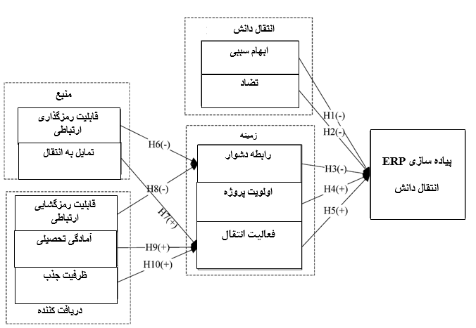
شکل 1. مدل تحقیق
10/39
نتیجه گیری
نتایج و بحث
روش ها
مدل و فرضیات
کارهای قبلی
مقدمه

Slide 4
فرضیات
ویژگیهای دانش منتقل شده
ابهام سببی. ابهام سببی با عدم شناخت روابط منطقی بین اعمال و بازده ها، ورودیها و خروجیها و علت و معلوم ها سرو کار دارد. Simonin نقش واسطه یا میانجی کامل ابهام بین انتقال دانش و عواملی نظیر ضمنی بودن، تجربیات قبلی، پیچیدگی، فاصله فرهنگی و سازمانی را روشن نمود.
H1a: ابهام سببی اثری منفی بر انتقال دانش ERP دارد.
H1b: ابهام سببی اثری منفی بر انتقال دانش فرایند تجاری دارد.
11/39
نتیجه گیری
نتایج و بحث
روش ها
مدل و فرضیات
کارهای قبلی
مقدمه

